Slide 1

ФГОС дошкольного образования: из настоящего – в будущее
© ГОАУ ЯО ИРО
©Е.В. Коточигова

Slide 2
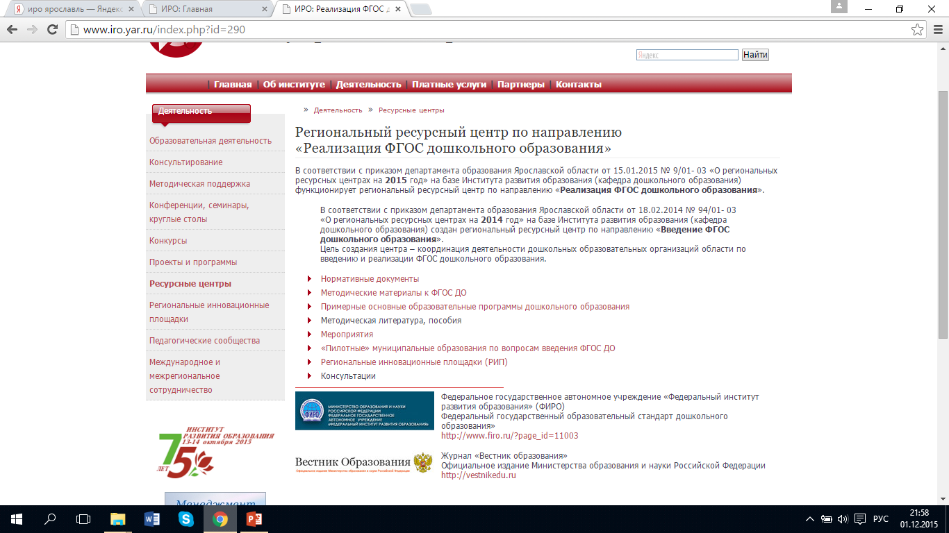
Информационное обеспечение
(ГОАУ ЯО ИРО)

Slide 3
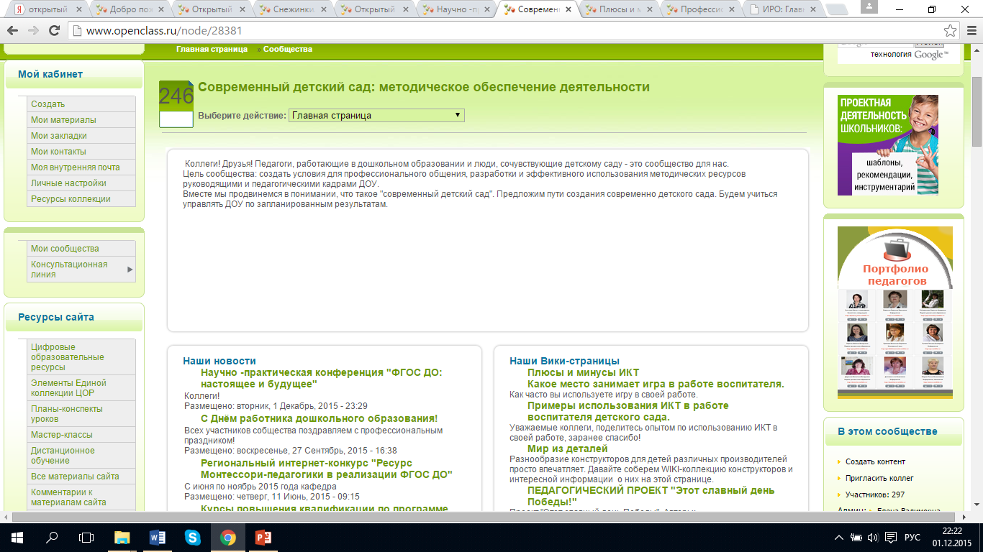

Slide 4
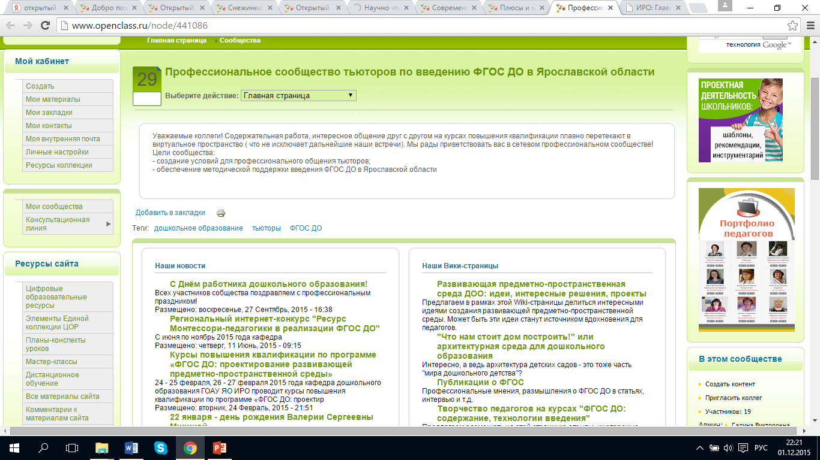
http://www.openclass.ru/node/441086

Slide 5
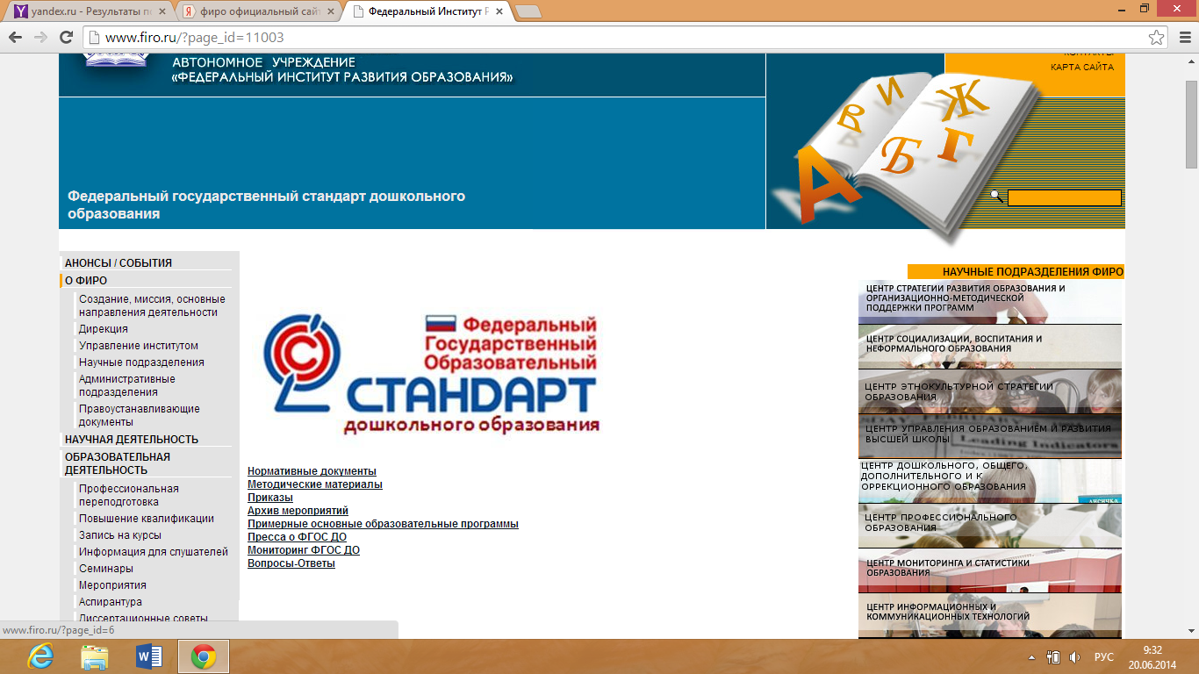
Мониторинг введения ФГОС ДО. Организация, проведение, результаты

Slide 6
Где мы «провалились»
(результаты ниже среднего)
Формы работы с родителями
Количество сложных идей
Методическое обеспечение
Готовность педагогов к реализации стандарта
Готовность организаций к реализации стандарта
Наличие инновационного опыта
Развитие детей в конкретных областях (наличие парциальных программ)

Slide 7
Как «готовились» к реализации ФГОС: повышение квалификации
КПК в соответствии с планом ИРО - 72 час
КПК в соответствии с планом ИРО - 72 час (тьюторы)
КПК в форме вебинаров ИРО – 16 час (4 программы)
«массовые сессии» – специальная программа – 16 час.
Наше общее дело

Slide 8
Вопросы от директоров ДОО, педагогов:
Что принципиально нового несет ФГОС ДО?
Как будет оцениваться качество ДО?
Как теперь нужно называть: НОД или занятия?
Остается ли календарно-тематическое планирование?
Стоит ли приступать к написанию ООП, если реестра нет? Например, во вновь лицензируемых ДОО.

Slide 9
Вопросы от директоров ДОО, педагогов (продолжение)
Что делать детскому саду, если их примерная программа не будет внесена в реестр?
Чем отличается работа с родителями по ФГТ и ФГОС?
Неужели мониторинги развития детей теперь запрещены?
Региональные (муниципальные) мониторинги введения ФГОС

Slide 10
Стандарт
Продвигает ценность развивающего образования (вариативность - как ответ на разнообразие, выбор, преемственность, основанная на законах возраста)
Закладывает основы проекта системы развивающего дошкольного образования

Slide 11
ООП (Программа) – в центре образовательных отношений
Разрабатывается и реализуется самой Организацией
Образовательная программа ДОО
2 части:
- обязательная
- формируемая участниками образовательного процесса

Slide 12
Могут ли сады самостоятельно разрабатывать программы?
Программа, как программа действий, а не как документ
Оценка качества программ дошкольного образования в условиях их вариативности и многообразия – по условиям
Разрабатывается с учетом Примерной программы

Slide 13
Стандарт условий
Блок требований к условиям в центре Стандарта
Результаты представлены в виде целевых ориентиров
Структура программы представляет собой единые структурные требования к вариативным Программам, формируемым в Организациях. Разные пути к единым целям при общих требованиях к условиям.

Slide 14
Что должно было измениться сразу
Упразднение лишней документации по тексту основной программы ДОО (так ли это? Например, для только лицензирующихся садов)
Текст программы должен начать отражать реальность (действия педагогов по отношению к детям). Упразднение «имитации».

Slide 15
Практика
Горячие точки
Планы воспитателей
Рабочие программы
Программы развития ДОО
НОД
Соотношение частей программы
Нормы наполняемости/соотношения педагог-дети (СанПины)

Slide 16
Планирование
Упоминание в ст. 2 «Закона об образовании в РФ» в определении образовательной программы («учебный план»).
В единственном числе, план соответствует программе Организации

Slide 17
22) учебный план - документ, который определяет перечень, трудоемкость, последовательность и распределение по периодам обучения учебных предметов, курсов, дисциплин (модулей), практики, иных видов учебной деятельности и, если иное не установлено настоящим Федеральным законом, формы промежуточной аттестации обучающихся

Slide 18
Насколько это относится к дошкольному образованию?
Учебная деятельность, распределение учебных предметов и т.п.
В ДО нет учебных предметов, дисциплин, модулей, нет учебной деятельности

Slide 19
Планирование с точки зрения ФГОС ДО
Равно как и отслеживание развития детей (педагогическая и психологическая диагностика) – рабочие инструменты педагога. Не контролируются извне.
Форма плана – вопрос профессиональной компетенции педагога и рамок применимости плана к конкретной образовательной ситуации в группе

Slide 20
Задача, на которую работает Стандарт
Связать планирование с отслеживанием индивидуального развития ребенка в группе детского сада (педагогической диагностикой).
Пути решения: методическая и образовательная работа (педобразование и повышение квалификации педагогов ДОО). Стандарт отказался от формального вменения «мониторирования» развития детей

Slide 21
Педагогическая и психологическая диагностика (мониторинг развития детей)
Педагогическая и психологическая диагностика – профессиональный инструмент педагога.
Изучение развития детей в рамках исследовательских программ.
Обратная связь органам управления образования – в рамках этих же программ.

Slide 22
Рабочие программы
Закон об образовании в РФ, ст.2
«рабочих программ учебных предметов, курсов, дисциплин (модулей)» (п.9.)

Slide 23
Программа развития ДОО
Ст. 28 Закона об образовании в РФ
К компетенции образовательной организации в установленной сфере деятельности относятся:
7) разработка и утверждение по согласованию с учредителем программы развития образовательной организации, если иное не установлено настоящим Федеральным законом

Slide 24
Контроль соотношения частей Программы в ДОО
60% - 40% - рекомендуемая норма
Основной смысл разделения – углубление, учет специфических условий
В условиях необязательности уровня ДО пропорция не может являться основанием для формального контроля

Slide 25
Очередные задачи, которые ставит ФГОС и условия его введения
Оценка образовательной программы ДОО
Разработка системы оценки качества дошкольного образования
Работа с навигатором примерных программ

Slide 26
Примерные основные образовательные программы
Степень использования в основной программе: «с опорой» или «с учетом» (Закон, ФГОС ДО)
Насколько 2 части – обязательная и формируемая участниками образовательных отношений должны быть отражены. Их пропорция, принципиальное присутствие части, формируемой участниками обр. отношений

Slide 27
Оценка качества дошкольного образования
Оценка качества всегда связана с поставленными целями
Оценка качества образования носит не формальный, а содержательный характер (соотносится с целями и задачами, представленными в Стандарте)

Slide 28
Оценка качества дошкольного образования
Стандарт предполагает оценку качества по условиям (то, что можно контролировать)
Под условиями понимается создание образовательной среды развития ребенка, включая развивающее взаимодействие в системе «взрослый – дети»

Slide 29
Требования к результатам освоения Программы представлены в виде ее целевых ориентиров
К результатам можно стремиться, но невозможно их гарантировать.
Особенности возраста:
Больший индивидуальный разброс - гибкость, пластичность, многообразие вариантов развития в дошкольном возрасте
Непосредственность, как возрастная характеристика. Отсутствует субъект ответственности (ребенок не ответствен)

Slide 30
Особенности системы
ДО – необязательный уровень образования
Множество посторонних факторов, влияющих на результаты (вклад ДОО – около 30%)
Невозможна аттестация по результату
ДОО становится единственным ответственным за результат
Проблемы измерения: тест «с высокими ставками». Проблема обеспечения транслируемых, валидных, независимых инструментов и процедуры оценки результатов.

Slide 31
«Детские результаты» не могут служить непосредственным основанием при решении управленческих задач:
аттестация педагогических кадров,
оценка качества образования,
оценку выполнения муниципального (государственного) задания посредством их включения в показатели качества выполнения задания;
распределение стимулирующего фонда оплаты труда работников Организации.

Slide 32
Спасибо за внимание
Готовы ответить на вопросы
Контакты: Адрес: 150014,
г. Ярославль,
ул. Богдановича, 16
каб. 307, 313
Тел.:(8-4852) 45-99-39
E-mail: kdno@iro.yar.ru, kdno@yandex.ru

